Slide 1
Apache open whisk
Tea Mitic 17274
Dimitrije Mitic 17269
Notes:
https://www.youtube.com/watch?v=5bOnGxgda1I

Slide 2
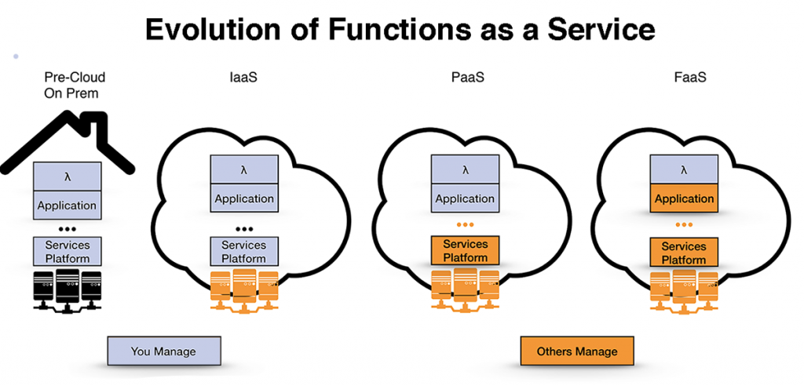
Serverless i FaaS
Fokus na aplikaciji a ne na infrastrukturi
Klijent nije zadužen za odrzavanje infrastructure
Budućnost servisa
Notes:
Tradicionalni nacin razvoja i odrzavanja softvera:
Izvrsavaju na serveru koji smo podesili i za koji smo mi odgovorni
Potrebna znanja za skaliranje, resavanje gresaka pri padu sistema i sigurnost sistema
Dosta posla za male kompanije i manjak ljudskih resursa i veci troskovi
Serverless nacin razvoja i odrzavanja softvera:
Nema ovakvih zahteva
Fokus klijenta na samu biznis logiku
Jeftinije je

Slide 3
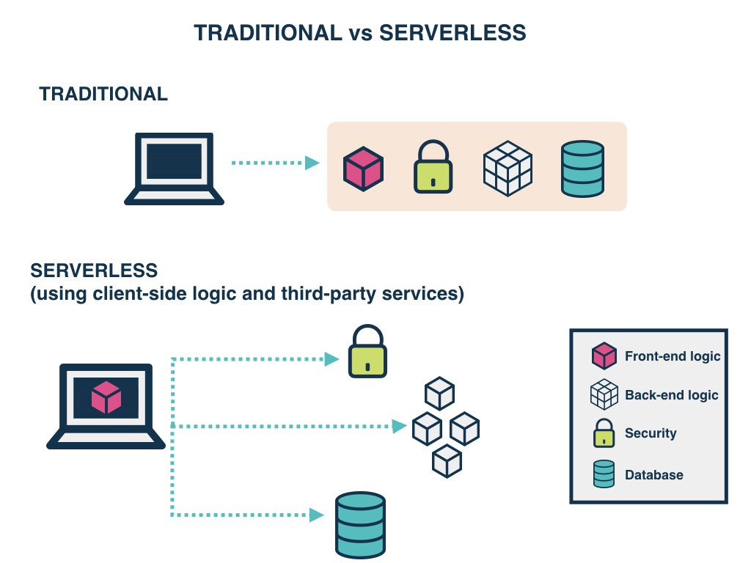
Tradicionalna arhitektura
Serverless arhitektura
Konfiguracija servera
Nezavisnost od provajdera
Neophodno znanje za skaliranje i održavanje sigurnosti
Sami rešavamo probleme od pada sistema
Potreba za dodatnim ljudskim resursima
Zakup servera (skuplje)
Provajder konfiguriše server
Provajder skalira i brine o sigurnosti
Odgovoran za down time
Plaćanje servisa po korišćenju
Notes:
Tradicionalni nacin razvoja i odrzavanja softvera:
Izvrsavaju na serveru koji smo podesili i za koji smo mi odgovorni
Potrebna znanja za skaliranje, resavanje gresaka pri padu sistema i sigurnost sistema
Dosta posla za male kompanije i manjak ljudskih resursa i veci troskovi
Serverless nacin razvoja i odrzavanja softvera:
Nema ovakvih zahteva
Fokus klijenta na samu biznis logiku
Jeftinije je
Poredjenje nekad i sad

Slide 4
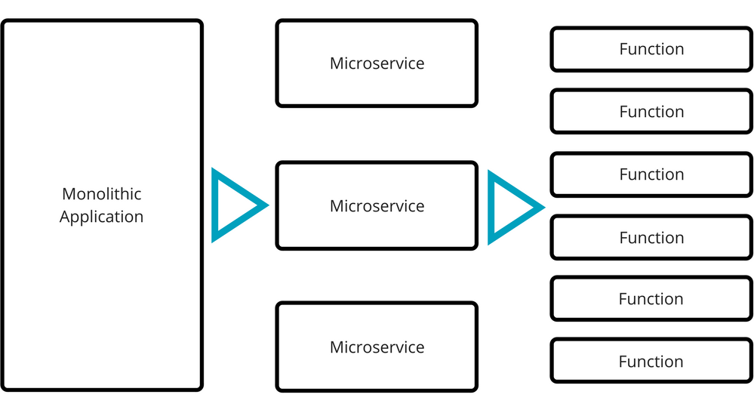
FAAS (Function as a service)
Samo funkcije, a ne cela aplikacija
Manjak brige za developere
Event driven computing
Dobar za mikroservisnu arhitekturu
Brži razvoj i održavanje
Jeftiniji razvoj (Pay per use)
Nedostaci:
Ogranicena funkcionalnost
Teze upravljanje kada ima vise funkcija
Cold start

Slide 5

APAche open whisk
Distribuirana serverless platforma za razvoj funkcija
Odrzava infrastrukturu, server i skalira se pomocu Dockera
Developer se brine samo o biznis logici
Event-driven
Moguce pokrenuti lokalno ili u cloud-u
Pogodan model za microservice, IOT..
Notes:
Event driven, funkcije se izvrsavaju samo kad se pozovu, (direktno preko wsk CLI ili preko trigera)

Slide 6
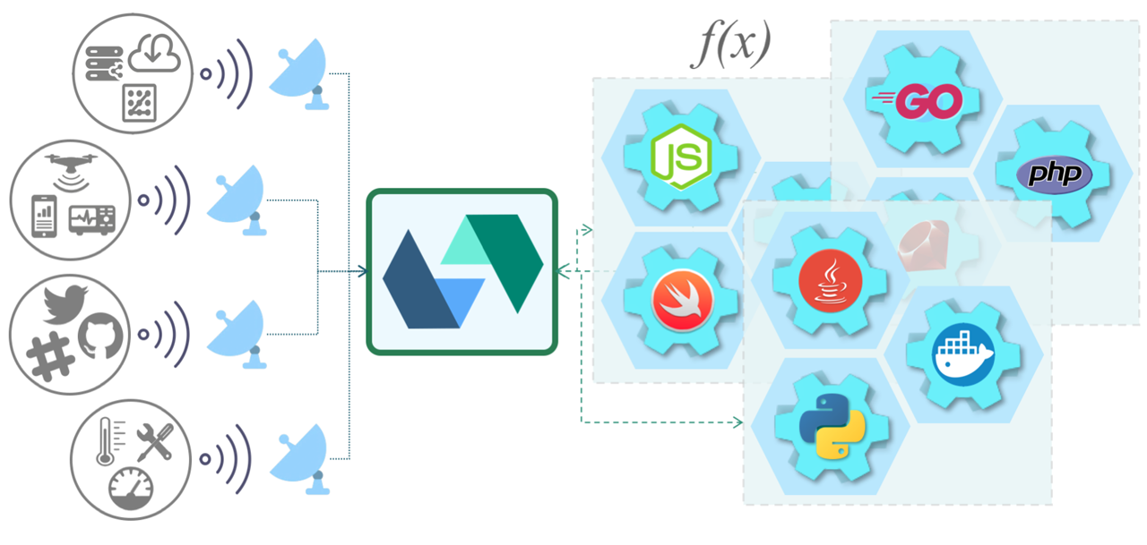
Notes:
Podrska za mnoge jezike out of the box
Za jezike za koje ne postoji podrska moguce je kreirati docker image koriscenjem docker sdk

Slide 7
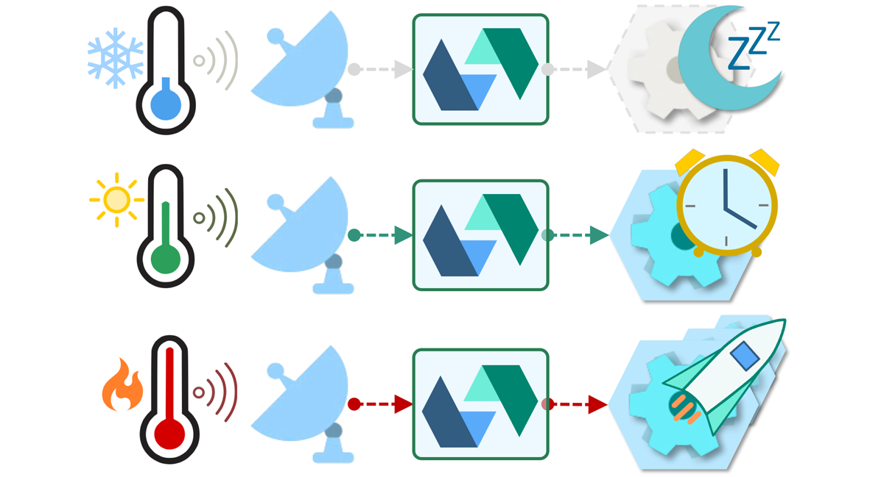
Olaksano skaliranje
Notes:
Scare per request and optimal otimization
Open whisk ce skalirati kontejnere u kojima se nalaze odredjene funkcije ukoliko je povecana potraznja za njima,
Takodje optimizacijom ce i smanjiti aktivnosti ili je pauzirati ukoliko ne stizu zahtevi za tim funkcijama

Slide 8
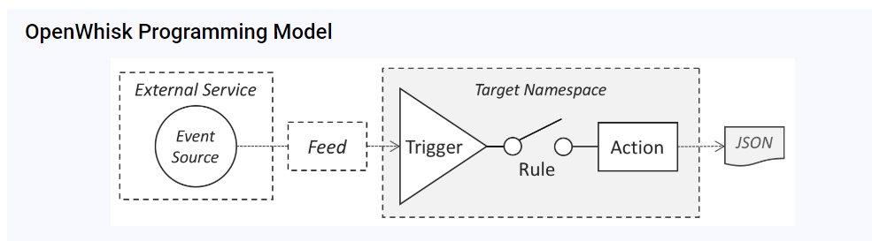
Komponente

Slide 9
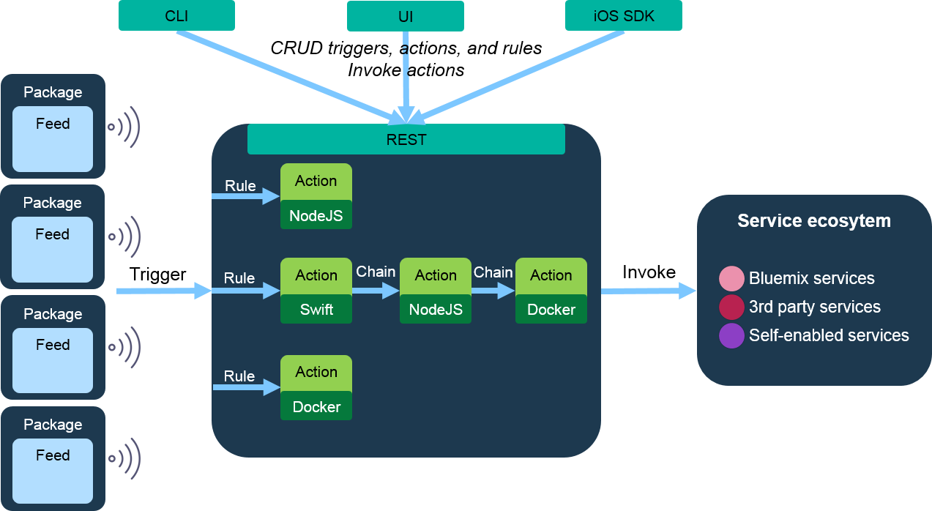
Notes:
Detaljniji prikaz arhitekture

Slide 10
Events – Događaji
Promene u bazi podataka, ocitavanja sa IOT uredjaja, HTTP zahtev sa mobilnih ili web aplikacija, iz wsk CLI…
Pokretaci izvrsavanja funkcija
Feed – skup događaja koji pripadaju jednom trigeru

Slide 11
Actions – Akcije
Stateless funkcija
Enkapsulira biznis logiku koja ce se izvrsiti kao odgovor na event
Mogu se ulancavati u sekvencu
Kada se akcija ne izvrsava provajder ne naplacuje uslugu FaaS
Integrisane u Docker kontejnere
Nebitan je jezik u kome se pisu funkcije

Slide 12
Trigeri i pravila
Omogucavaju event driven nacin rada
Pomazu pri automatizaciji poziva
Triger => imenovani kanal za dogadjaje koji dolaze od izvora
Pravilo => Povezuju triger sa akcijom i dozvoljava izvrsenje
Pozivanje trigera iz poruka, promena u bazi, web aplikacija itd..

Slide 13
Koriscenje Openwhisk-a
Lokalno
Standalone
Docker i Kubernetis
Pomocu cloud provajdera
Takodje kubernetis
Serverless koji vec nudi OpenWhisk platformu
Notes:
URL https://github.com/apache/openwhisk
Koriscenje provajdera ili lokalni cluster
Za kubernetis kluster

Slide 14
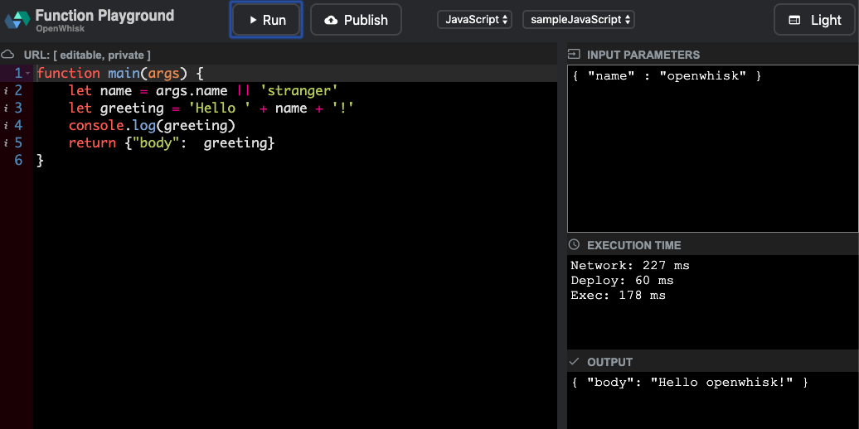
Standalone instanca
URL https://github.com/apache/openwhisk
Potrebni alati:
Docker
Node.js
Java
http://localhost:3232

Slide 15
Potrebni alati
CLI wsk
Deployment utility wskdeploy
REST API
Open Whisk Clients (JavaScript, Go, Swift and Python)

Slide 16
WSK CLI
Preuzeti zip https://github.com/apache/openwhisk-cli/releases
Ispratiti konfiguraciju na linku: https://openwhisk.apache.org/documentation.html#wsk-cli

Slide 17


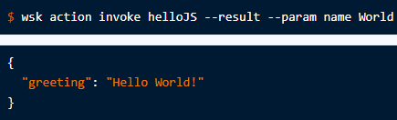
Kreiranje i pozivanje akcija
Kreiranje fajla sa funkcijom
Kreiranje akcije koristeci wsk CLI
Pokretanje izabrane akcije

Slide 18
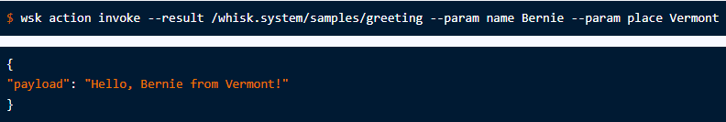
Open whisk paketi
Sluze za grupisanje vise slicnih funkcija zajedno
Postoje vec instalirani paketi koji se mogu koristiti “out of the box”
Poziv akcije iz paketa
Notes:
Does OpenWhisk comes with any pre-installed packages? OpenWhisk comes with a list of pre-installed public packages which can be used by anyone. OpenWhisk has created a dedicated shared namespace /whisk.system for all the public packages.
wsk package list /whisk.system
wsk package get --summary /whisk.system/<package-name>

Slide 19
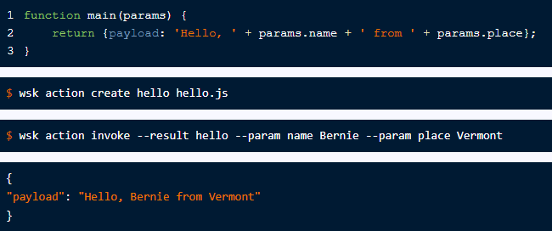
Automatizacija Akcija
Kreiranje akcije prvo

Slide 20
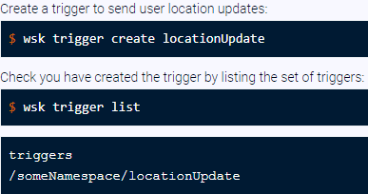
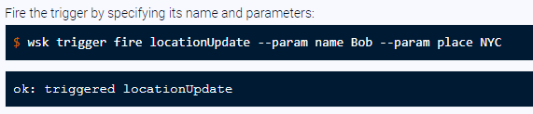
Automatizacija Akcija
Koriste se trigeri i pravila
Bez akcije triger pokretanje trigera ne radi nista

Slide 21
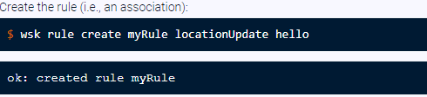
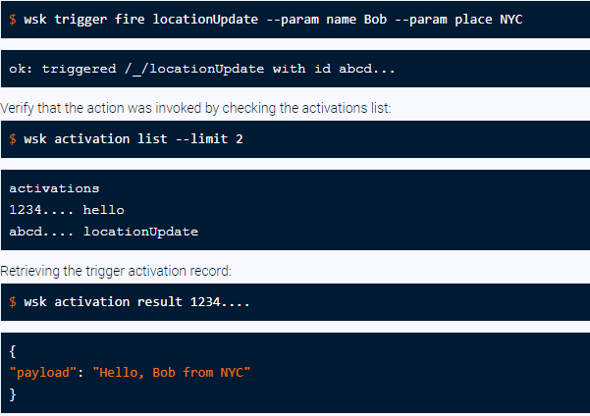
Automatizacija Akcija
Pozvezivanje trigera sa akcijom preko pravila
Pozvezivanje trigera sa akcijom preko pravila
Pribavljanje rezultata
Notes:
myRule je pravilo
locationUpdate je triger
Hello je akcija

Slide 22
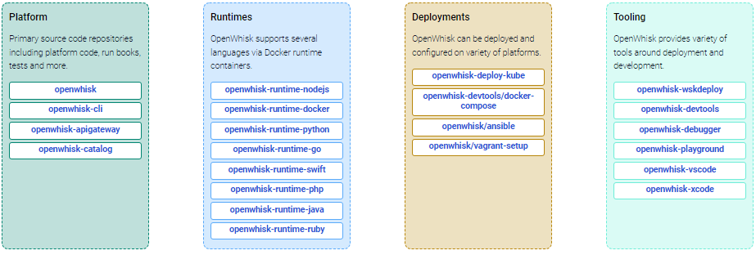
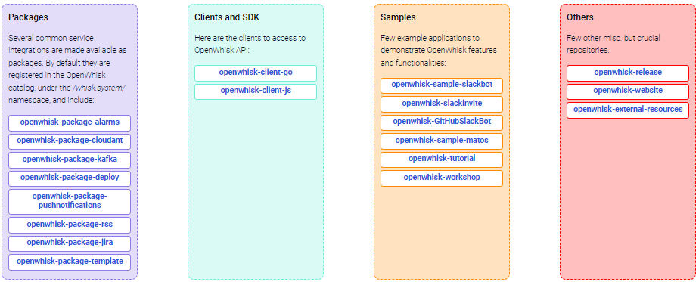
Notes:
Lista repozitorijuma

Slide 23
Arhitektura
Notes:
Ngnix web server
https://github.com/apache/openwhisk/blob/master/docs/about.md#how-openWhisk-works

Slide 24
Zakljucak
Odlican za mirkoservise, mobilne i IoT aplikacije
Out of the box skaliranje i load balansiranje bez konfiguracije
Klijent je zaduzen za biznis logiku

Slide 25
Hvala na paznji

